Slide 1

新型计算—量子计算与量子信息: 为何要研究量子计算？
邱道文
数据科学与计算机学院
Email: issqdw@mail.sysu.edu.cn

Slide 2
Outline
新型计算有哪些？
量子计算的定义
量子计算研究的基本动机
量子力学的基本原理
量子计算机的基本原理
从经典计算到量子计算
量子计算机能做什么？
国内外研究状况
有待研究的主流问题

Slide 3
新型计算？
超高性能云计算
云计算和网格计算
分子生物计算
神经网络计算
光子计算
量子计算
…

Slide 4
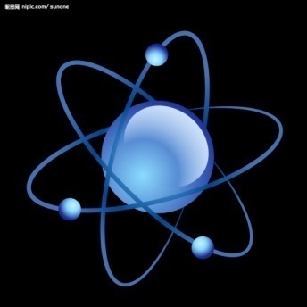
二十世纪最重要的新兴 科学是什么？
量子物理

Slide 5

二十世纪最重要的新兴 技术是什么？
信息处理与计算

Slide 6

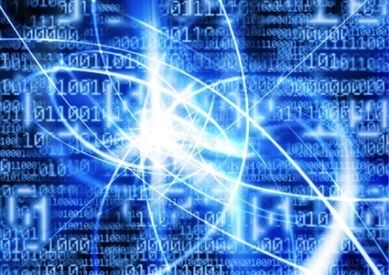
量子计算与量子信息
量子物理和信息处理与计算的结合

Slide 7
从Church-Turing命题看计算机科学的发展
（经典Church-Turing命题）一个问题若能被计算机解决的当且仅当它能被Turing机解决
（经典强Church-Turing命题）概率Turing机能有效地模拟任意现实的计算模型 （平方根模素数）
（量子Church-Turing命题）量子Turing机能有效地模拟任意现实的计算模型 （大数分解）

Slide 8
量子计算的定义
量子计算机——以量子力学原理进行计算的计算机
量子信息与量子计算是信息论和计算机科学与量子物理交叉的学科。

Slide 9
研究量子计算的基本动机
计算速度：大数分解、数据搜索
安全性：量子密码
物理实现性：离子阱、光学、超导、腔量子电动力学、核磁共振、半导体等十余种

Slide 10
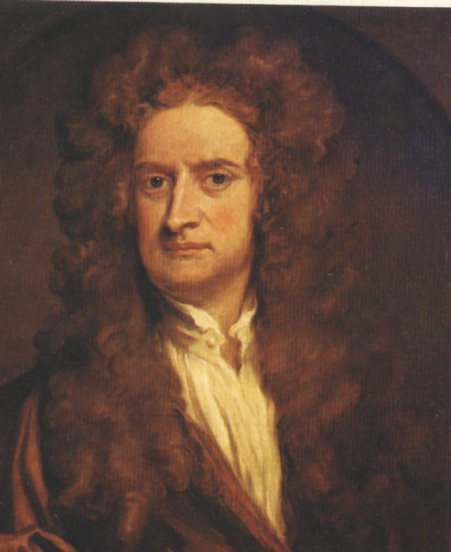
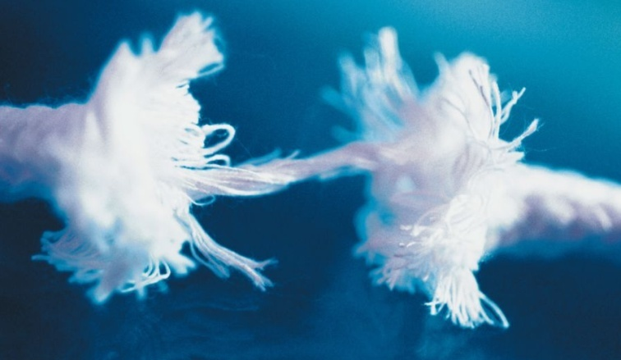
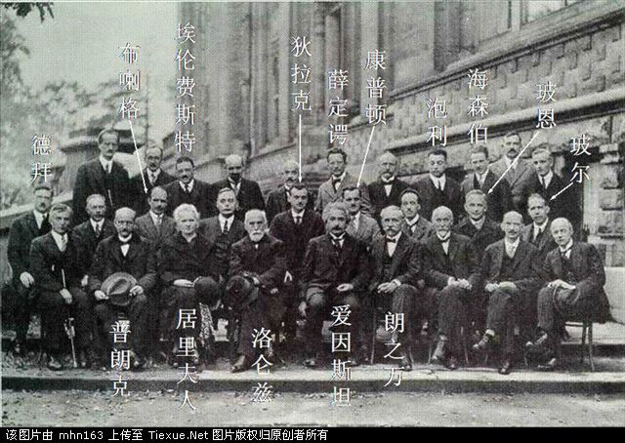
经典物理 量子物理
经典物理学——牛顿等
量子物理——二十世纪初

Slide 11
微观世界——量子力学
微观世界（量子）：电子、光子等
1900-1925: Plank, Einstein, Bohr, Schödinger, Heisenberg
一些奇妙的现象 ： 叠加、相干性、纠缠

Slide 12
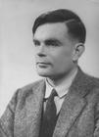
计算的定义
Alan Turing在1936年发表了一篇令人瞩目的论文宣告了现代计算机科学的形成
现代计算机的数学模型
Turing机——计算

Slide 13
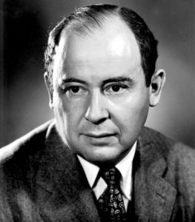
计算机
20世纪40年代John von Neumann等实现了第一台计算机

Slide 14
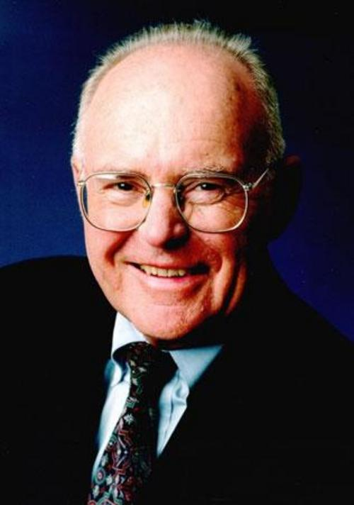
Moore定律
集成电路上可容纳的晶体管数目，约每隔18个月便会增加一倍，性能也将提升一倍

Slide 15
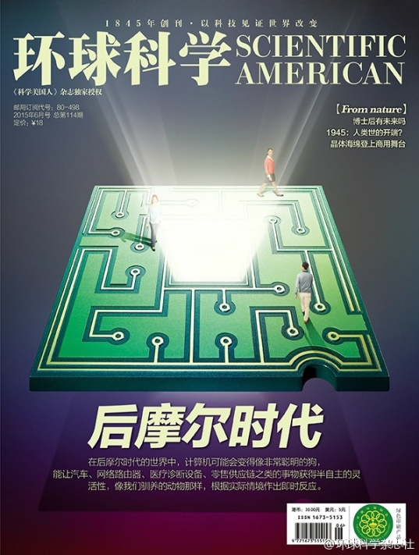
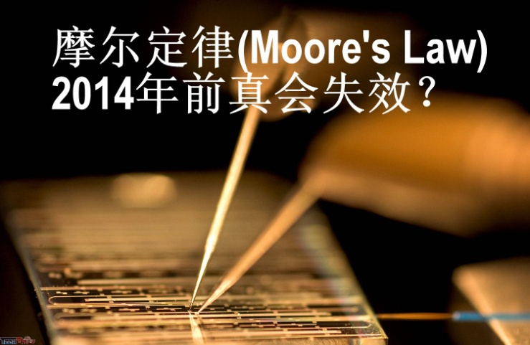
后摩尔时代——量子效应？
2016年开始摩尔定律失效，半导体行业何去何从？

Slide 16
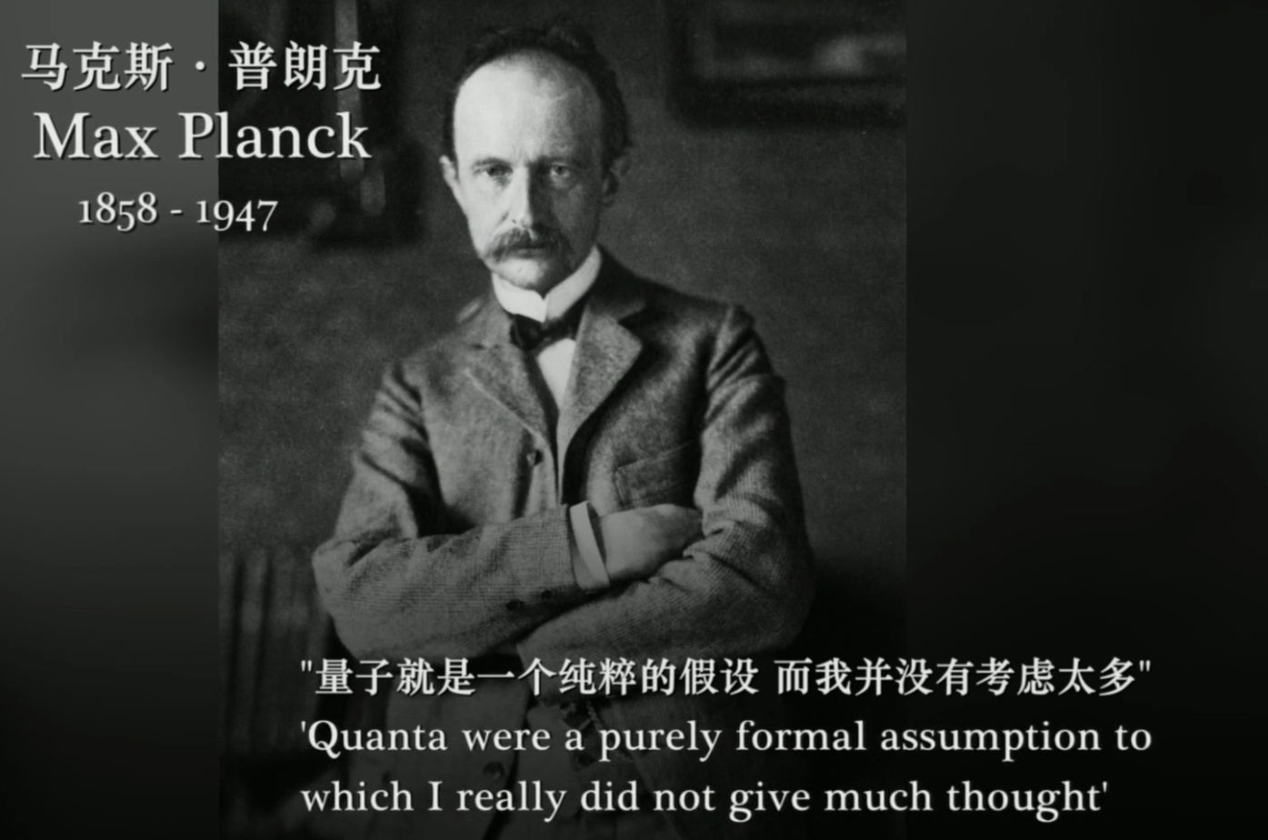
量子力学四大基本假设（原理）

Slide 17
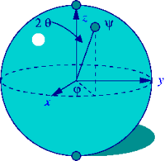
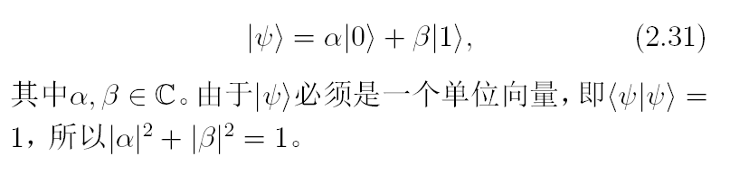
假设1
[状态空间]：任意一个孤立的物理系统都有一个带有内积操作的复向量空间(即Hilbert空间)与之相对应，我们称这个空间为状态空间，系统完全由状态空间的单位向量所描述。
例：单量子比特: 二维复向量&叠加
Bloch 球面

Slide 18
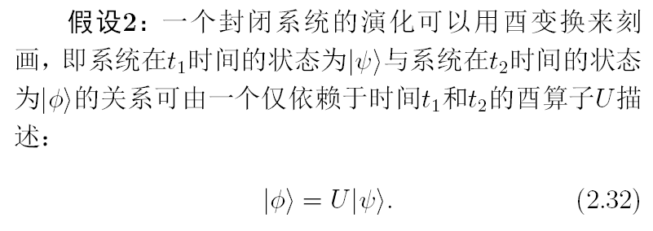
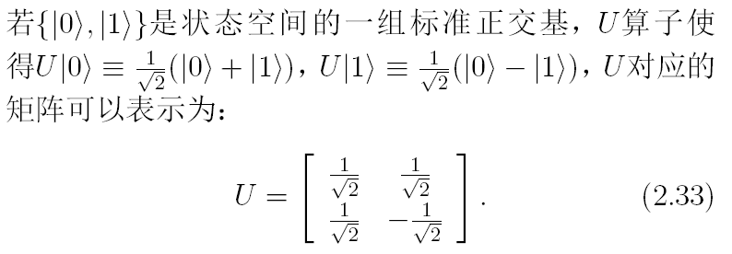
假设2
[状态演化]

Slide 19
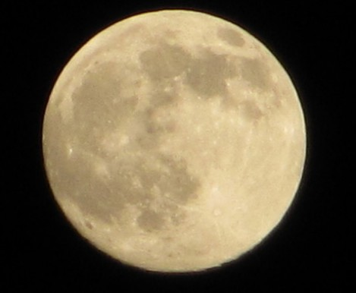
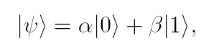

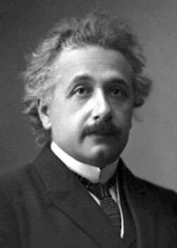
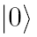
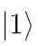
假设3
[量子测量]：
爱因斯坦在一次散步时问他的学生派斯教授：“你是否相信，月亮只有在看着它的时候才真正存在？”
例:
只有测量后才能知道它是什么状态

Slide 20
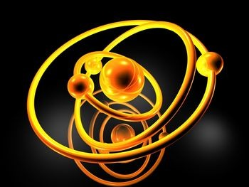
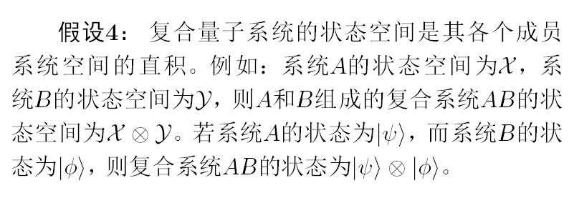
假设4
复合系统

Slide 21
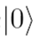
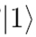
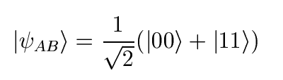
量子两大特性的经典解读
叠加 例：单量子比特:
“一个量子比特可以同时以一定的概率幅值处在 或者 状态 “。
纠缠
如果A测量到的结果是 （ ），那么B有相同的测量结果

Slide 22
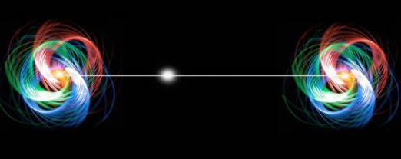
纠缠

Slide 23
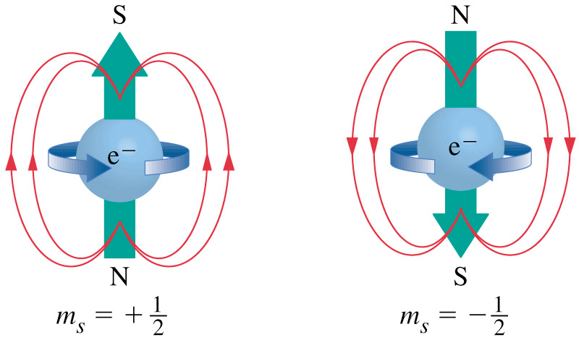
叠加 (Superposition)
量子态可由不同的经典态叠加，以一定的概率处于某经典状态：
例：电子的自旋可上可下，也可以上下的叠加形式

Slide 24
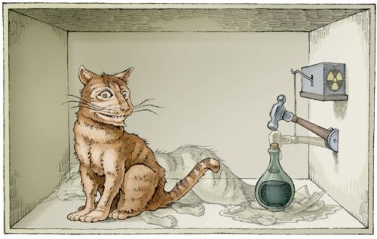
宏观的叠加
薛定谔的猫

Slide 25
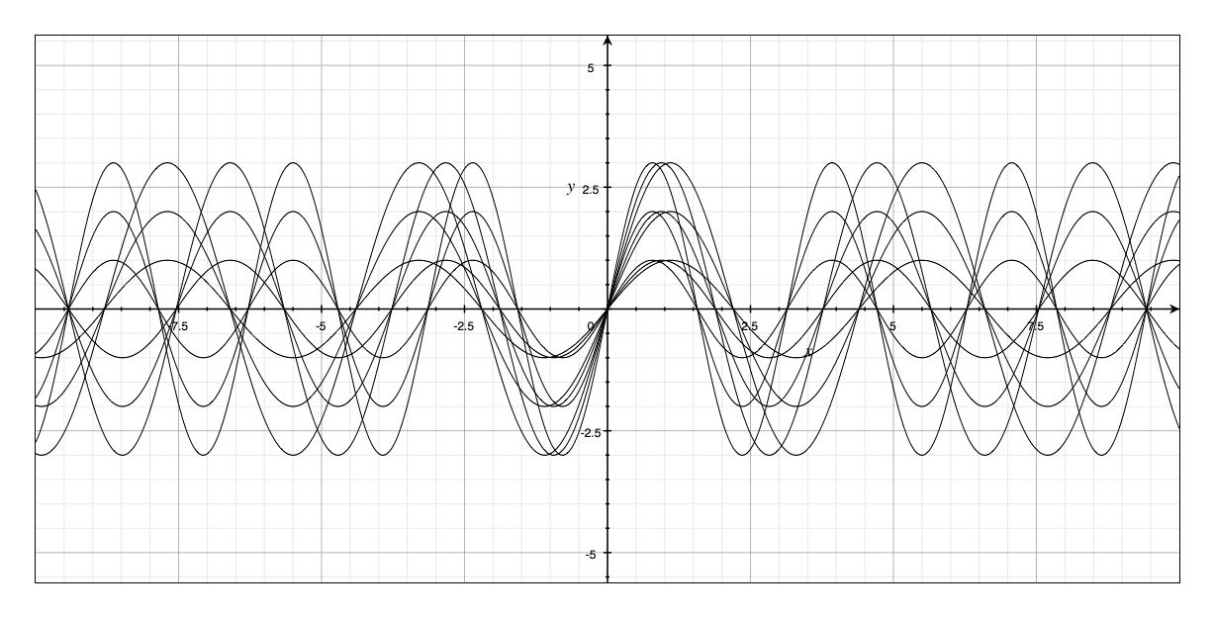
相干性(Interference)
与

Slide 26

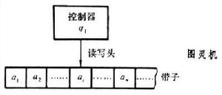
Computers
当今社会运行于计算机上...
现代计算机基于经典物理学
理论上——图灵机；实践中——PC

Slide 27
量子比特(Quantum bits)
经典比特是0或者1；量子比特是它们的叠加
2个量子比特是00,01,10,11的叠加
3个量子比特是8个量子态000,001,010,011,...的叠加
1000个量子比特是 个量子态的叠加
……

Slide 28
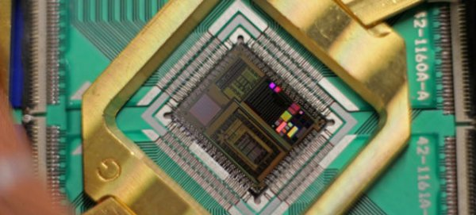
量子计算机的基本原理
1.初始状态为qubits (say 0)
2.一系列量子状态演化
3.测量最后状态得到结果

Slide 29
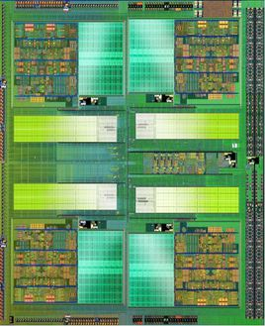
经典计算的自然产物——量子计算机
计算机正变得越来越快: Moore定律告诉我们晶体管密度大约每18个月翻一倍！
2016年失效！

Slide 30
微观世界——量子效应
计算机加速
晶体管密度
量子效应
控制量子效应
为何要 控制而不利用量子效应？
利用量子效应
量子计算

Slide 31
量子计算机能做什么？
窃取密码
目前的密码涉及大部分基于大数分解的困难：
12140041=3413x3557
Shor’94: 有效的量子算法分解
量子计算机可攻破你的银行密码

Slide 32
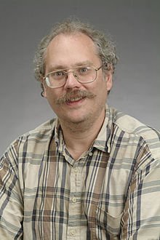
在1994年Shor证明了大数分解问题可以被量子图灵机在多项式时间内解决，该问题在经典计算机下的难解性是RSA公钥密码系统之所以存在的理论依据。
大数分解例子：4794479639＝18289*262151

Slide 33
安全通信
利用BB84协议安全生成秘钥
基于Heisenberg测不准原理和量子非克隆定理，任何窃听将被发现
已得到商业应用

Slide 34
数据搜索
假设你把东西遗失在已知的N个可能地点
经典计算大致需要搜索N/2个地点才能找到
Grover的量子搜索算法可在O( )内完成
在大数据等问题中有重要应用

Slide 35
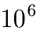

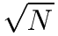
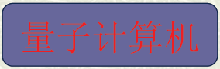
Grover量子搜寻算法
问题：从N个未分类的客体中寻找出某个特定客体。
例如: 从按姓序排列的 个电话号码中找出某个特定的号码。
一个个查询，直到找到所要的号码。平均讲，要查次N/2，找到的几率为1/2
采用并行处理，只需次 ，找到的几率接近100％(Grover算法)。

Slide 36
国际上的重视
NSA
Google and NASA
IBM
Europe
China

Slide 37
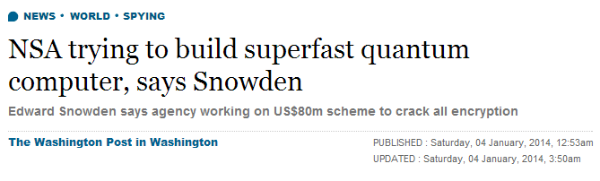
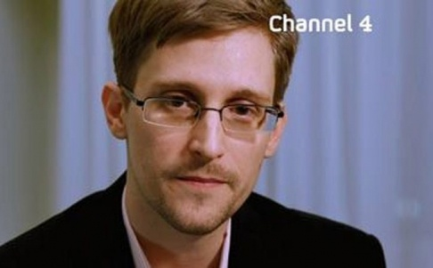
美国国家安全局： 对于量子计算，布防刻不容缓
从量子计算到量子安全

Slide 38
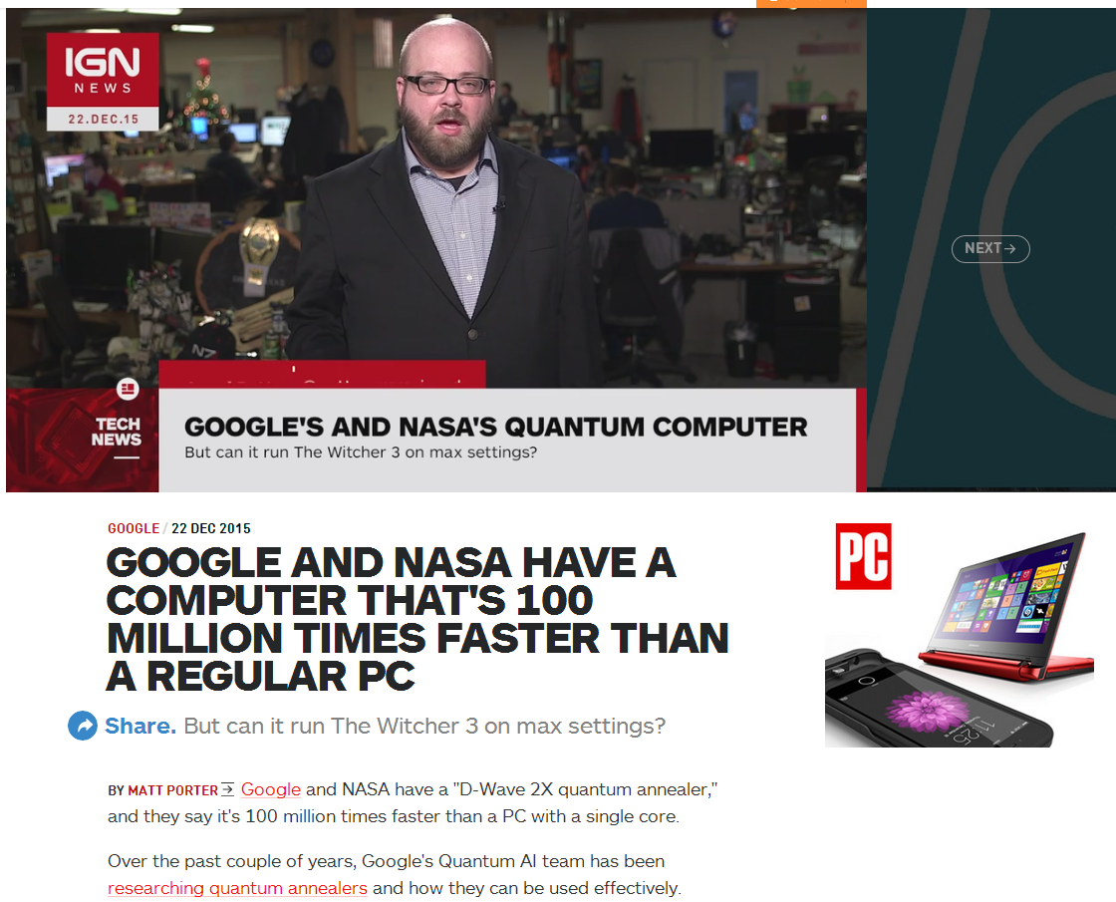

Google and NASA(美国国家航空和宇宙航行局)
2015年Google、NASA 和宇宙空间研究协会合办著名的量子人工智能实验室（Quantum Artificial Intelligence Lab）

Slide 39
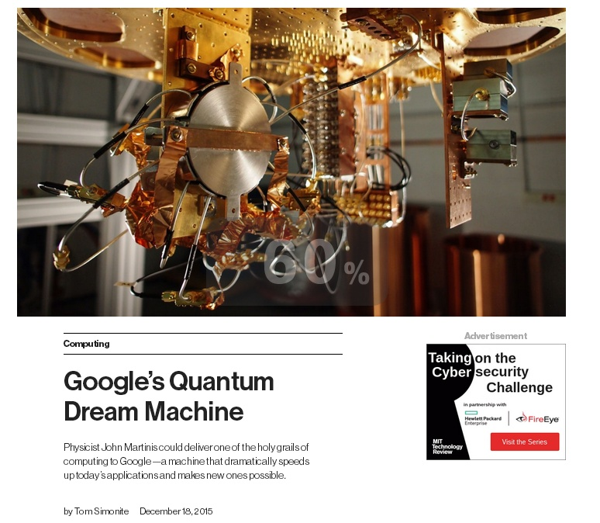

Google量子计算梦：10年后机器学习全部量子化

Slide 40
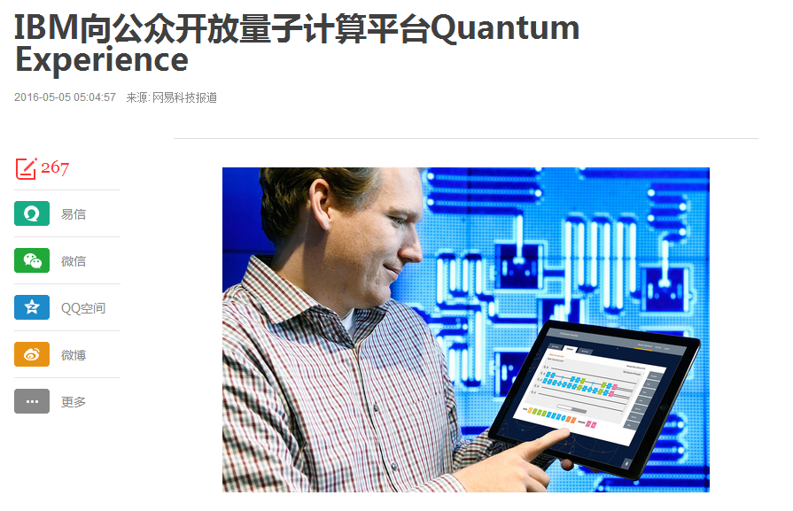
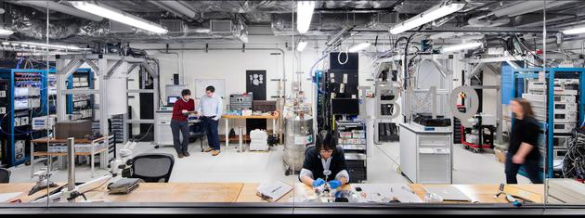

Slide 41
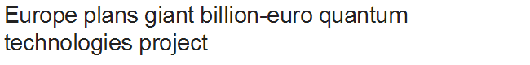
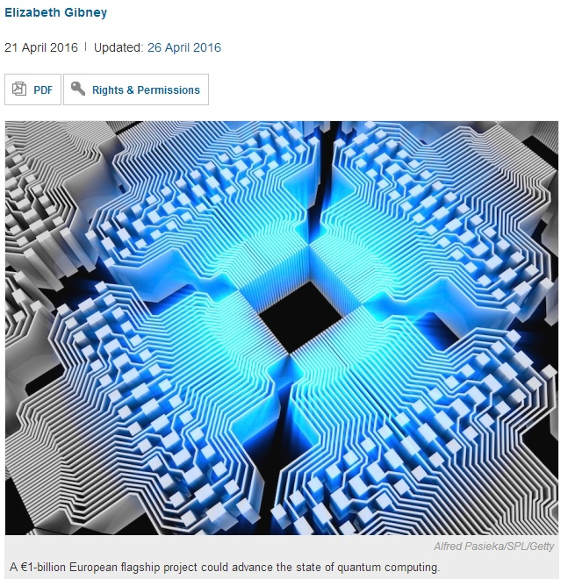

Slide 42
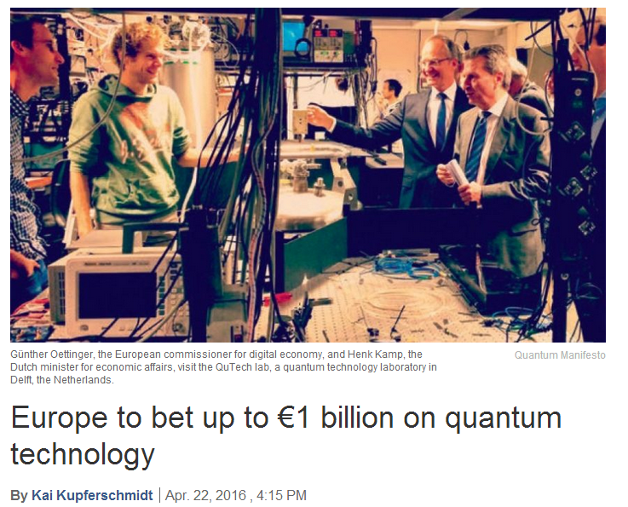

Slide 43
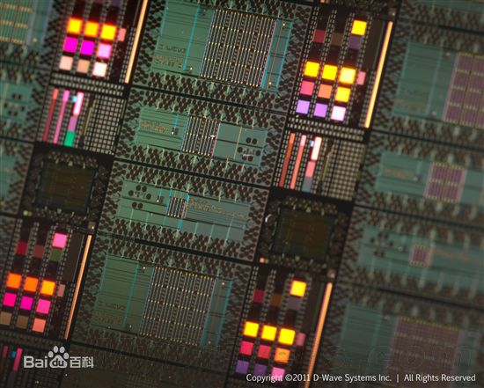
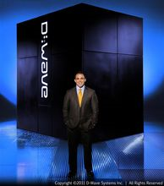
世界上第一台商用量子计算机 D-Wave
加拿大D-Wave于2011年5月11日正式发布了全球第一款商用型量子计算机“D-Wave One”。
2017年1月，D-Wave公司推出D-Wave 2000Q，2000个qubit构成，可以用于求解最优化、网络安全、机器学习、和采样等问题。

Slide 44
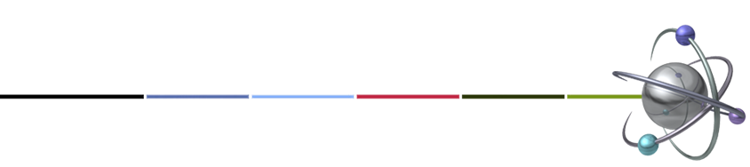
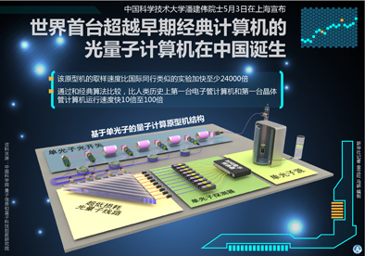
2017年5月，10比特光量子计算机； 即将到20比特
量子计算机

Slide 45
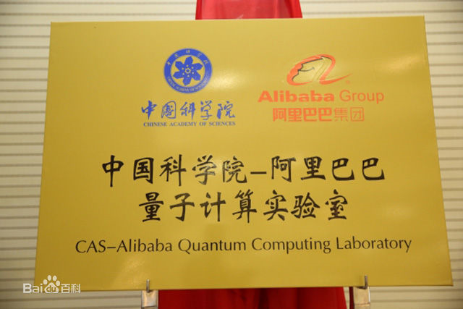
中国科学院-阿里巴巴量子计算实验室
中2015年7月30日在上海成立。实验室将结合阿里云在经典计算算法、架构和云计算方面的技术优势，以及中科院在量子计算和模拟、量子人工智能等方面的优势，颠覆摩尔定律，探索超越经典计算机的下一代超快计算技术。

Slide 46



Slide 47

2016年8月16日，中国造量子卫星 “墨子号”发射成功
量子卫星

Slide 48

量子通信——京沪干线

Slide 49
主流问题
量子算法
量子安全

Slide 50
量子算法
国际上有许多新的重要的算法
我国在相关方面比较薄弱

Slide 51
量子安全
我国在量子通信方面成果显著
许多量子密码协议的无条件安全性没有得到严格证明

Slide 52

量子纠缠的能力—隐形传态
1993年Bennet等来自4个国家的六们科学家联名发表的一篇文章提出了量子隐形传态的设想，其原理是利用量子态纠缠EPR粒子对的远程关联。

Slide 53


Slide 54
THANK YOU！

